Slide 1
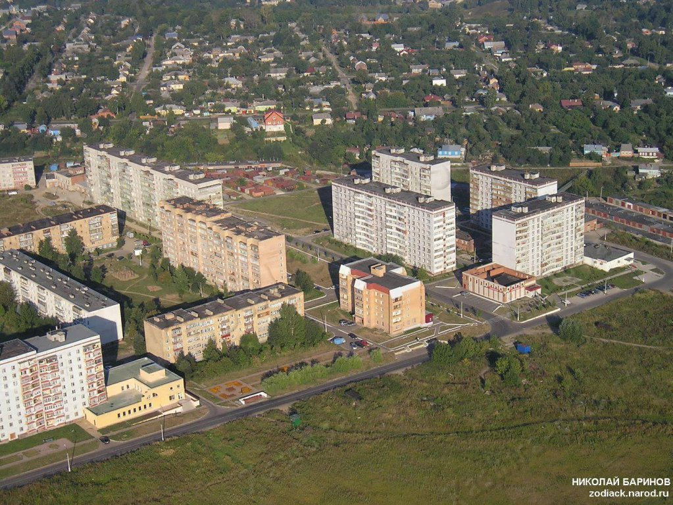
Но не стареет город наш душою. Пускай бегут стремительные годы,

Slide 2
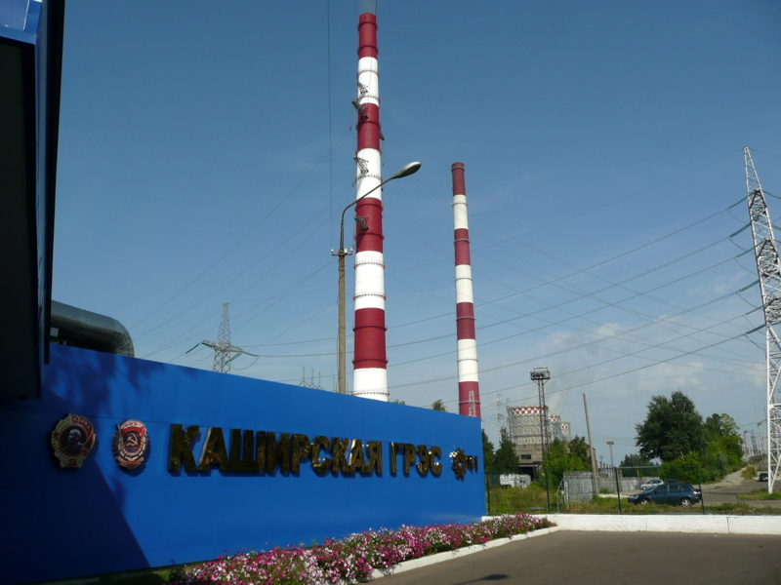
Ее навек оставят молодою и трубы ГРЭС, и разные заводы…

Slide 3
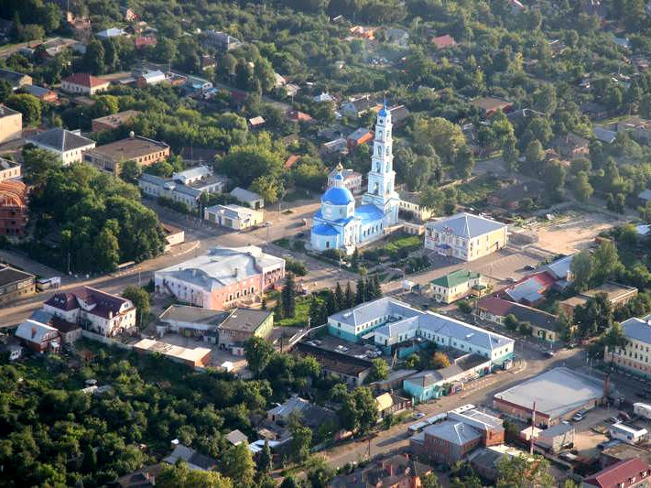
И, завершая странствия над миром средь городов с красою неземною, пойму, что
лучше нет родной Каширы
с ее провинциальною душою

Slide 4
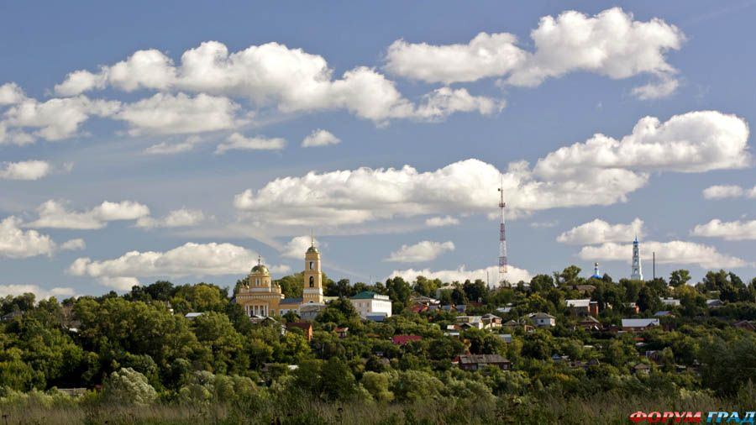
Кашира

